Slide 1
Profil Wirtschaft
wöchentlich 4 Stunden
Vertiefung der Inhalte aus dem Wirtschaftsunterricht

Slide 2


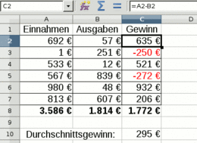
Inhalte Klasse 9
Beispiele:
Finanzielle Allgemeinbildung
Nachhaltigkeit
Rechtsgeschäfte
Märkte
Einnahmen u. Ausgaben des Staates
Rechnen mit Excel
PPT erstellen

Slide 3
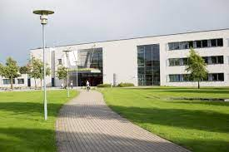
Besonderheiten Klasse 9
Zusammenarbeit mit
der BBS Wechloy
Montags in der 1. und 2. Stunde seid ihr an der BBS

Slide 4
Modul 1: Überblick „kaufmännische Berufe“
Kaufmännische Berufe an den BBS Wechloy
Typische Arbeitsbereiche und Betriebe
Austausch mit Auszubildenden
Weiterbildungen und Studienmöglichkeiten
Modul 2: Berufsfeld Tourismus und Freizeit
Touristische Produktentwicklung: z. B. Stadtteilführung für kommende 5. Klassen, Veranstaltungen, Tagesreisen:
Marktforschung
Entwicklung eines eigenen Produktes
Bewerbung des Produktes
Modul 3: Berufsfeld Tourismus -Vertrieb und Beratung
Kommunikation/Verkaufsgespräche
Umgang mit Kunden
Verhalten im Urlaubsland
Betriebsbesichtigungen

Slide 5

Zusammenarbeit mit
der Goldschmaus Gruppe
Betriebserkundung
Aufbau des Betriebes
Abläufe im Betrieb
Berufe und Tätigkeiten
Dialog über Nachhaltigkeit
Themen
Nachhaltigkeit
wie kann Beschaffung, Produktion und Absatz nachhaltig organisiert werden
Arbeit im Wandel, z. B. Einsatz von Techniken in der Landwirtschaft
Lieferketten
Experte kommt in den Unterricht
Vorstellung der Gruppe und des Betriebes in Oldenburg

Slide 6

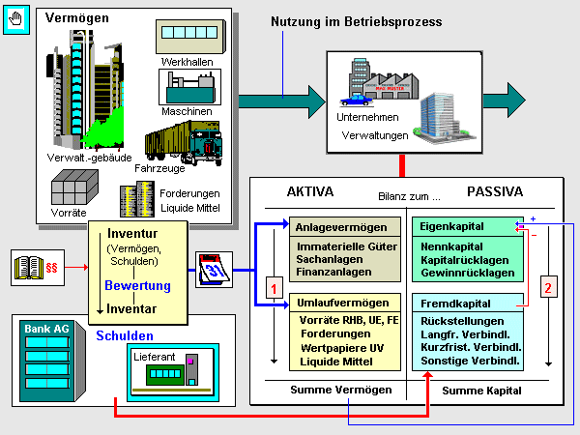
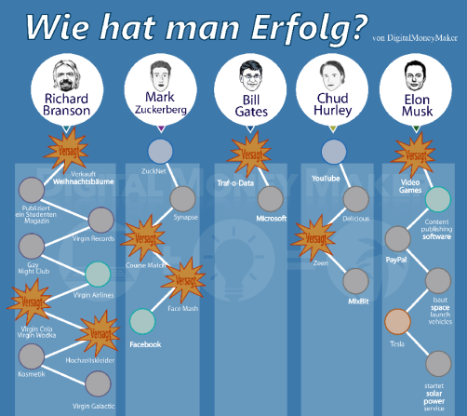
Inhalte Klasse 10
Beispiele:
Rechtsformen von Unternehmen
Unternehmensgründungen
Referat über Unternehmengründer
Wertschöpfungskette
Buchhaltung
Rechnen mit Excel
PPT erstellen

Slide 7
Für wen ist das Profil sinnvoll?
Schüler/innen, die Spaß und Interesse am Fach Wirtschaft haben
Schüler/innen, die keine Probleme damit haben Texte zu bearbeiten
Schüler/innen, die eine kaufmännische Ausbildung machen wollen
Schüler/innen, die eine Ausbildung in einer Verwaltung machen wollen
Schüler/innen, die eine Ausbildung in einem Büro machen wollen
Schüler/innen, die nach Klasse 10 die Handelsschule oder das Wirtschaftsgymnasium besuchen wollen

Slide 8
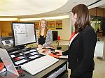
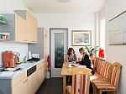

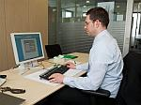
Beispielberufe rund um Geld, Versicherungen und Immobilien
Bankkaufleute
Kaufleute für
Versicherungen und Finanzen
Immobilen-kaufleute
Sofas
Sozial-versicherungs-
fachangestellte

Slide 9
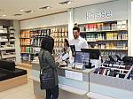
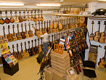
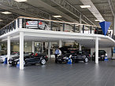
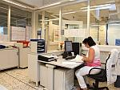
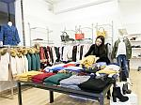

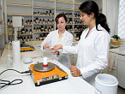
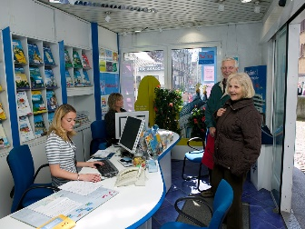
Beispielberufe im Handel
Kaufleute im Einzelhandel
Musik-
fachhändler
Automobil-
kaufleute
Kaufleute im Groß- und Außenhandel
Verkäufer/in
Industrie-
kaufleute
Pharmazeutisch- kaufmännische
Angestellte
Tourismus-
kaufleute

Slide 10
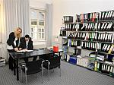
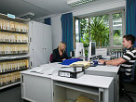
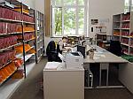

Beispielberufe rund um Recht, Verwaltung, Steuern
Rechtsanwalts-
fachangestellte
Verwaltungs-
fachangestellte
Justiz-
fachangestellte
Steuer-
fachangestellte

Slide 11


Vielen Dank für eure Aufmerksamkeit

